Slide 1
TẬP HUẤN
PHÒNG, CHỐNG DỊCH COVID-19 TRONG TRƯỜNG HỌC
TPHCM, ngày 23/2/2022

Slide 2
Nội dung
Các biện pháp an toàn phòng, chống dịch COVID-19
Quy trình phát hiện và xử lý trường hợp mắc COVID-19 tại cơ sở giáo dục
Hướng dẫn vệ sinh khử khuẩn phòng, chống dịch COVID-19

Slide 3
ĐIỀU CHỈNH ĐỊNH NGHĨA CA BỆNH COVID 19
Công văn số 11042/BYT-KCB ngày 29/12/2021
CA BỆNH NGHI NGỜ
Tiếp xúc gần (F1) và có ít nhất có 2 triệu chứng lâm sàng
Có yếu tố dịch tễ (không bao gồm F1) và và có ít nhất có 2 triệu chứng lâm sàng
Dương tính xét nghiệm nhanh kháng nguyên

Slide 4
Test nhanh dương tính và ca nghi ngờ
- Định nghĩa ca nghi nhiễm khi có ít nhất 2 trong số các biểu hiện lâm sàng: sốt; ho; đau họng; chảy nước mũi, nghẹt mũi; đau người, mệt mỏi, ớn lạnh; giảm hoặc mất vị giác; giảm hoặc mất khứu giác; đau, nhức đầu; tiêu chảy; khó thở; viêm đường hô hấp.
- Là người có kết quả XN nhanh kháng nguyên dương tính 02 lần liên tiếp (XN lần 2 trong vòng 8 giờ kể từ khi có KQ XN lần 1) với SARS-COV-2 và có yếu tố dịch tễ. Trường hợp XN nhanh kháng nguyên lần thứ 2 âm tính thì cần phải có xét nghiệm RT-PCR để khẳng định.
Lưu ý: Sinh phẩm XN nhanh kháng nguyên với SARS-CoV-2 phải thuộc danh mục được Bộ Y tế cấp phép. Xét nghiệm nhanh do nhân viên y tế làm hoặc giám sát

Slide 5
I. CÁC BIỆN PHÁP AN TOÀN
PHÒNG, CHỐNG DỊCH COVID-19

Slide 6
1.Trước khi tổ chức lại hoạt động giáo dục trực tiếp
Tăng cường các biện pháp thông khí cho phòng học, phòng làm việc;
Bố trí phòng cách ly tạm thời, phòng y tế đảm bảo theo quy định;
Trang bị cơ số sinh phẩm xét nghiệm nhanh kháng nguyên;
Thực hiện vệ sinh, khử trùng trường, lớp, đồ dùng học tập và phương tiện đưa đón HS (nếu có) theo đúng hướng dẫn;
Học sinh, cán bộ quản lý, giáo viên … thường xuyên tự theo dõi sức khỏe tại nhà; trường hợp có triệu chứng nghi ngờ nhiễm COVID-19 (sốt, ho, khó thở….) thì không đến trường và thông báo ngay cho cơ sở giáo dục và y tế địa phương;

Slide 7
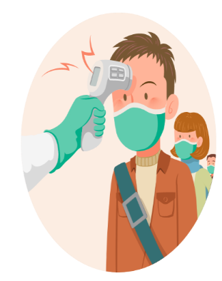

2. Khi tổ chức hoạt động giáo dục trực tiếp
Yêu cầu phụ huynh hoặc người đưa đón HS không vào trường.
Kiểm tra thân nhiệt, KBYT, hướng dẫn HS rửa tay với xà phòng hoặc dung dịch khử khuẩn trước khi vào lớp; người có dấu hiệu nghi ngờ nhiễm COVID-19 (sốt, ho, khó thở...) hoặc có yếu tố dịch tễ nguy cơ thì không được vào trường, vào lớp.
Theo dõi, ghi nhận kịp thời HS vắng mặt và lý do để xử lý nếu có liên quan đến dịch bệnh.
Phát hiện sớm các trường hợp có triệu chứng nghi ngờ nhiễm COVID-19 (sốt, ho, khó thở…) để thực hiện quy trình xử lý.

Slide 8
2. Khi tổ chức hoạt động giáo dục trực tiếp
Yêu cầu phụ huynh hoặc người đưa đón HS không vào trường.
Kiểm tra thân nhiệt, KBYT, hướng dẫn HS rửa tay với xà phòng hoặc dung dịch khử khuẩn trước khi vào lớp; người có dấu hiệu nghi ngờ nhiễm COVID-19 (sốt, ho, khó thở...) hoặc có yếu tố dịch tễ nguy cơ thì không được vào trường, vào lớp.
Theo dõi, ghi nhận kịp thời HS vắng mặt và lý do để xử lý nếu có liên quan đến dịch bệnh.
Phát hiện sớm các trường hợp có triệu chứng nghi ngờ nhiễm COVID-19 (sốt, ho, khó thở…) để thực hiện quy trình xử lý.

Slide 9
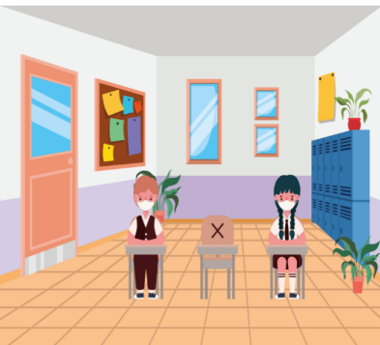
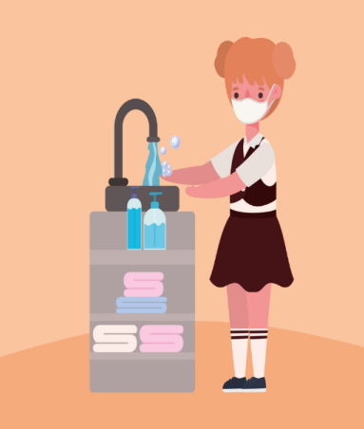
2. Khi tổ chức hoạt động giáo dục trực tiếp
Đảm bảo các yêu cầu về giãn cách trong phòng học, phòng làm việc; hạn chế những hoạt động có giao tiếp gần trong lớp học; hạn chế tối đa việc giao tiếp giữa các lớp;
Yêu cầu HS, GV, NV … đeo khẩu trang (trừ khi ăn, uống); trừ HS mầm non;
Yêu cầu thường xuyên rửa tay với xà phòng hoặc dung dịch khử khuẩn, đặc biệt trước khi vào lớp (đầu giờ học, sau giờ giải lao) và khi tan lớp;

Slide 10
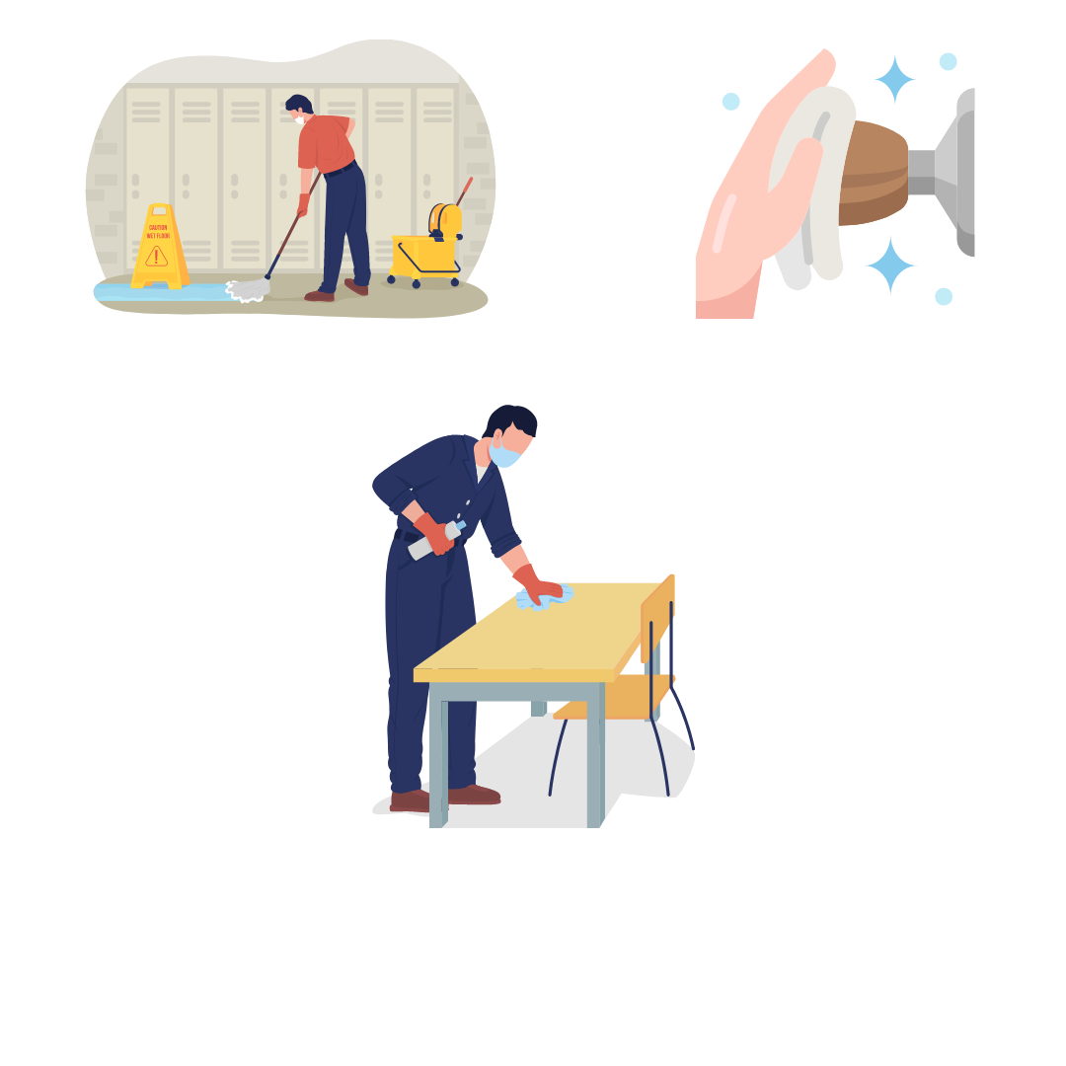
2. Khi tổ chức hoạt động giáo dục trực tiếp
Tăng cường thông khí cho phòng học, phòng làm việc;
Thực hiện vệ sinh khử khuẩn (lau chùi) những bề mặt thường xuyên tiếp xúc;
Kiểm tra, bổ sung kịp thời phương tiện vệ sinh và các vật dụng cần thiết khác phục vụ công tác phòng, chống dịch bệnh.

Slide 11
3. Đối với các trường tổ chức bán trú
Bố trí cho HS ngồi ăn theo khu vực riêng từng lớp, đảm bảo giãn cách phù hợp (khuyến khích tổ chức ăn tại phòng học);
Vệ sinh khử khuẩn nhà ăn sau mỗi lượt tổ chức ăn
Nếu có tổ chức ngủ trưa cho HS, bố trí khoảng cách giữa 2 HS đảm bảo tối thiểu 1m;
Theo dõi, nhắc nhở HS không tụ tập trong thời gian nghỉ trưa.
Đảm bảo ATTP, không để xảy ra ngộ độc

Slide 12
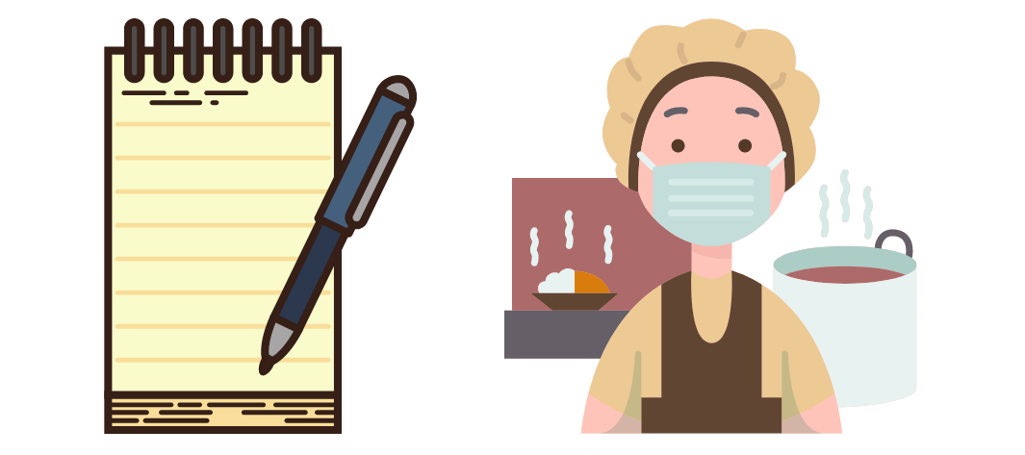
4. Đối với các trường tổ chức căn tin/ bếp ăn
Yêu cầu đơn vị cung cấp dịch vụ ký cam kết tuân thủ các biện pháp PCD COVID-19 với cơ sở giáo dục;
Phối hợp thực hiện việc quản lý lịch trình, thời gian làm việc của NLĐ;
Yêu cầu người lao động thực hiện 5K.

Slide 13
II. Quy trình phát hiện và xử lý trường hợp mắc COVID-19 tại cơ sở giáo dục

Slide 14
QUI TRÌNH XỬ LÝ
Bước 1:
- Thông báo kết quả dương tính cho Trưởng Ban chỉ đạo phòng chống dịch, Tổ an toàn Covid-19 của cơ sở giáo dục và phụ huynh;
- Tiếp tuc cách ly tạm thời F0; Đánh giá tình trạng sức khỏe F0:
+ Nếu có dấu hiệu suy hô hấp, thở nhanh hoặc khó thở hoặc SpO₂ dưới 96% thì liện hệ và chuyển F0 đến bệnh viện bằng xe cấp cứu.
+ Nếu FO không có triệu chứng hoặc có triệu chứng nhẹ: Tư vấn, hướng dẫn phụ huynh đưa HS về nhà để được trạm y tế địa phương nơi cư trú tiếp cận xử lý theo qui định.

Slide 15
Bước 2:
Hiệu trưởng/BCĐ/Tổ an toàn COVID-19 thông báo ngay đến Trạm y tế, UB phường được phân công hỗ trợ trường học trong công tác phòng chống dịch để xử lý, đồng thời báo cho Trung tâm y tế, Phòng GDĐT .

Slide 16
Bước 3:
- Tạm ngưng ngay tiết học để vệ sinh khử khuẩn lớp học và xét nghiệm kiểm tra cho toàn bộ HS, giáo viên có mặt trong lớp (F1) bằng XN nhanh kháng nguyên (mẫu gộp 3)
- Các lớp khác hoạt động bình thường.
- Nếu trong cùng một ngày phát hiện 02 trường hợp F0 trở lên ở 02 lớp học khác nhau, tổ chức ngay việc xét nghiệm tầm soát theo qui mô như sau:
* 02 lớp cùng tầng: xét nghiệm kiểm tra cho HS, giáo viên của tất cả các lớp học trên cùng tầng.
* 02 lớp khác tầng, cùng khối nhà: xét nghiệm kiểm tra cho HS, giáo viên của tất cả các lớp học trên khối nhà.
* 02 lớp khác khối nhà: nếu có mối liện hệ dịch tễ thì xét nghiệm kiểm tra cho toàn thể HS, giáo viên nhà trường. Nếu không có mối liên hệ dịch tễ thì xử lý theo lớp học.

Slide 17
Theo dõi F1: tất cả HS, giáo viên trong cùng lớp học với F0 và đã có kết quả xét nghiệm âm tính:
- Những người đã tiêm đủ ít nhất 02 liều vắc xin phòng COVID-19 (được ghi trên giấy xác nhận đã tiêm vắc xin COVID-19, phần mềm ứng dụng Sổ sức khỏe điện tử hoặc PC-Covid) theo quy định, liều cuối cùng tiêm trong thời gian ít nhất 14 ngày hoặc đã khỏi bệnh COVID-19 trong vòng 03 tháng tính đến thời điểm được xác định là đối tượng F1 (có giấy ra viện/giấy xác nhận khỏi bệnh COVID-19):
Thực hiện cách ly y tế 05 ngày tại nhà, nơi lưu trú hoặc các khu vực đủ điều kiện cách ly khác do cơ quan, tổ chức, đơn vị địa phương, trường học bố trí, thiết lập kể từ ngày phơi nhiễm cuối cùng; thực hiện xét nghiệm vi rút SARS-CoV-2 bằng phương pháp RT-PCR, kháng nguyên nhanh vào ngày cách ly thứ 5 do nhân viên y tế giám sát. Nếu kết quả âm tính thì tiếp tục tự theo dõi sức khoẻ trong 05 ngày

Slide 18
- Những người chưa tiêm đủ liều vắc-xin phòng COVID-19 hoặc chưa tiêm vắc-xin phòng COVID-19:
Thực hiện cách ly y tế 07 ngày tại nhà, nếu kết quả âm tính thì tiếp tục tự theo dõi sức khoẻ trong 03 ngày.
* Riêng đối với khối mầm non, nhà trẻ, nhóm trẻ: nếu giáo viên, người chăm sóc trực tiếp, trẻ dương tính với COVID-19 thì cho toàn bộ học sinh trong lớp (F1) cách ly tại nhà 7 ngày XN (RT-PCR hoặc kháng nguyên nhanh) vào ngày thứ 7 nếu âm tính được đi học trở lại và tiếp tục theo dõi trẻ 3 ngày tiếp theo.

Slide 19
Bước 4:
- Đối với lớp có HS F0, sau khi xác định F1, cho HS không phải là F1 di chuyển sang lớp học dự phòng và khử khuẩn toàn bộ lớp học.
Đối với HS các lớp khác:
+ Nếu không có giao lưu với F0 thì học bình thường.
+ Nếu có HS tiếp xúc gần (F1) với F0 thì tiến hành xét nghiệm kháng nguyên nhanh và xử lý F1 như bước 3.
Lưu ý: Trường hợp F0 phát hiện tại nhà, phụ huynh cho HS nghỉ học, báo ngay với nhà trường và TYT địa phương nơi cư trú để tiến hành truy vết F1.

Slide 20
Định nghĩa người tiếp xúc gần (F1)
(Kèm theo Công văn số: 762 /BYT-DP ngày 21 tháng 02 năm 2022 của Bộ Y tế)
Người tiếp xúc gần (F1) được hướng dẫn tại Công văn số 11042/BYT-DP ngày 29/12/2021 về việc điều chỉnh định nghĩa ca bệnh COVID-19.
Người tiếp xúc gần (F1) là một trong số các trường hợp sau:
- Người có tiếp xúc cơ thể trực tiếp (bắt tay, ôm, hôn, tiếp xúc trực tiếp với da, cơ thể...) với ca bệnh xác định (F0) trong thời kỳ lây truyền của F0.
- Người đeo khẩu trang có tiếp xúc, giao tiếp trong vòng 2 mét hoặc trong cùng không gian hẹp, kín và tối thiểu trong thời gian 15 phút với (F0) khi đang trong thời kỳ lây truyền của F0.
- Người không đeo khẩu trang có tiếp xúc, giao tiếp gần trong vòng 2 mét hoặc ở trong cùng không gian hẹp, kín với F0 trong thời kỳ lây truyền của F0.
- Người trực tiếp chăm sóc, khám và điều trị ca bệnh xác định (F0) khi đang trong thời kỳ lây truyền của F0 mà không sử dụng đầy đủ các phương tiện phòng hộ cá nhân (PPE).
Thời kỳ lây truyền của ca bệnh xác định (F0) được tính từ 2 ngày trước khi khởi phát (đối với ca bệnh xác định không có triệu chứng thì thời kỳ lây truyền được tính từ 2 ngày trước ngày được lấy mẫu có kết quả xét nghiệm dương tính) cho đến khi kết quả xét nghiệm âm tính hoặc giá trị CT ≥30.

Slide 21
III. Hướng dẫn vệ sinh khử khuẩn phòng, chống dịch COVID-19

Slide 22
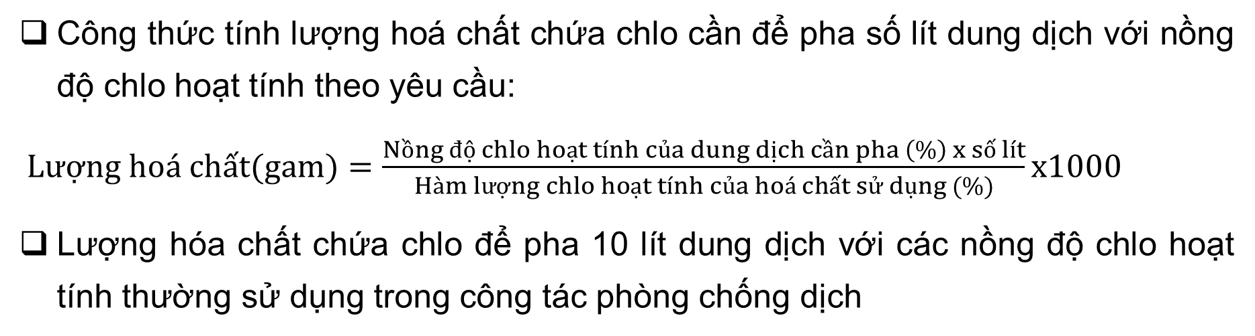
1.Cách pha dung dịch khử khuẩn
từ hóa chất chứa chlo
Tên hóa chất (hàm lượng chlo hoạt tính) | Lượng hóa chất cần để pha 10 lít dung dịch có nồng độ clo hoạt tính
 | 0,05% | 0,1%
Chloramin B 25% | 20g | 40g
Canxi HypoCloride (70%) | 7,2g | 14,4g
Bột Natri dichloroisocianurate (60%) | 8,4g | 16,8g

Slide 23
Bảng tóm tắt chất khử khuẩn và vệ sinh-khử khuẩn
Áp dụng | Tần suất | Nồng độ chlor | Cách pha dung dịch
 |  |  | Chloramin B/1 lít nước | Nước Javel trên nhãn 5%
- Đồ chơi, học cụ, bếp ăn (bề mặt nhiễm bẩn ít) - ngâm dụng cụ trong 20 phút | mỗi ngày mỗi tuần | 0.05% | ½ muỗng cà phê | 1 phần javel 99 phần nước
- Khử khuẩn khi có ca bệnh (bề mặt nhiễm bẩn nhiều) - Ngâm dụng cụ trong 10 phút | Thực hiện ngay khi phát hiện ca bệnh | 0.1% | 1 muỗng cà phê | 1 phần javel 49 phần nước
- Khử khuẩn khi có bệnh - Xử lý máu, dịch tiết ít | mỗi ngày xử lý ngay | 0.5% | 4_5 muỗng cà phê | 1 phần javel 9 phần nước
- Xử lý máu, dịch tiết nhiều | xử lý ngay | 1% | 10 muỗng cà phê | 1 phần javel 4 phần nước
Số phần nước = (nồng độ clor ghi trên nhãn/nồng độ chlor cần pha) - 1

Slide 24
2. Vị trí và tần suất khử khuẩn
STT | Vị trí | Tần suất
1 | Nền nhà, bàn ghế, các đồ vật, các bề mặt có tiếp xúc trong phòng học, phòng ăn | ≥ 01 lần/ngày
2 | Vị trí tiếp xúc thường xuyên như tay nắm cửa, tay vịn cầu thang, tay vịn lan can, nút bấm thang máy, công tắc điện, bàn phím máy tính, điều khiển từ xa, điện thoại dùng chung | ≥ 02 lần/ngày
3 | Khu vệ sinh chung | ≥ 02 lần/ buổi, hoặc sau giờ giải lao

Slide 25
3. Bảo quản hóa chất có chứa Chlor,
an toàn và sử dụng vệ sinh khử khuẩn
Bảo quản tránh ánh sáng, nơi chứa phải cao, nền đất không ẩm ướt;
Mang găng tay dày khi thực hiện khử khuẩn;
Sử dụng khẩu trang, tạp dề - trong nhiều trường hợp, phải mang kính bảo vệ mắt khi pha dung dịch khử khuẩn;
Thực hiện nguyên tắc 2 xô: 01 cho dung dịch khử khuẩn và 01 cho nước để xả bẩn;
Khăn lau, cây lau nhà, bàn chải… cần được xả bẩn khi ngã màu;
Dung dịch khử khuẩn, nước xả bẩn cần thay khi ngã màu, đục dần;
Dụng cụ khử khuẩn để sử dụng cho lần sau: ngâm vào dung dịch khử khuẩn 0.05% trong 20 phút hoặc 0.1% trong 10 phút;
Cất giữ dụng cụ khử khuẩn xa tầm với của trẻ em.

Slide 26

Ý kiến và giải đáp thắc mắc

Slide 27
CÁM ƠN QUÝ VỊ
ĐÃ LẮNG NGHE

